Slide 1
Java垃圾回收机制
2020/5/11 银源

Slide 2
C
目录
ontents
01
什么是垃圾回收
02
如何定义垃圾
03
怎么回收垃圾
04
java堆的结构

Slide 3
PART
什么是垃圾回收
01
Garbage Collection，GC

Slide 4
什么是垃圾回收
Java之前
Java
C++等语言创建对象时需要开辟内存空间，不用的时候又需要去释放空间，一直在不断的分配和析构
写一段程序去实现这一块功能，每次开辟、释放空间时重用这一段代码。

Slide 5
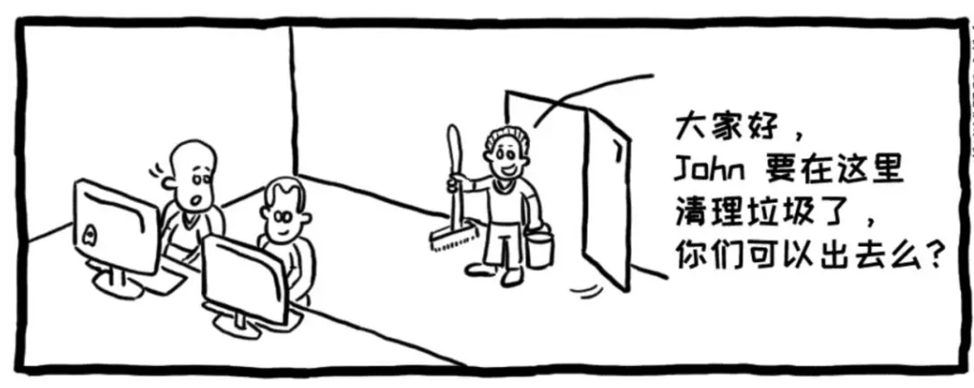
垃圾回收就是：释放垃圾占用的内存空间，防止内存泄露。
作用是：对内存堆中已经死亡的或者长时间没有使用的对象进行清理和回收，尽可能有效的使用可以使用的内存。

Slide 6
PART
如何定义垃圾
02
哪些内存需要被回收

Slide 7

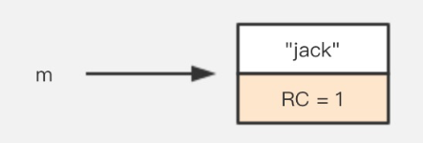

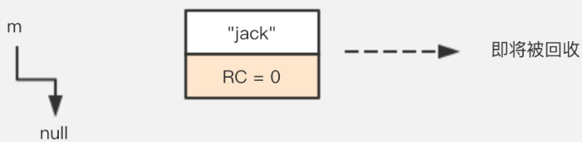
如何定义垃圾
引用计数法
Eg
1.
给对象中添加一个引用计数器，每当有一个地方引用它，计数器就加 1；当引用失效，计数器就减 1；任何时候计数器为 0 的对象就是不可能再被使用的。
特点
2.
实现简单，将垃圾回收分摊到整个应用程序的运行当中，不需要在进行垃圾收集时要挂起整个应用的运行。

Slide 8
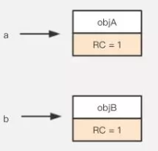
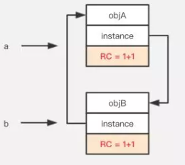
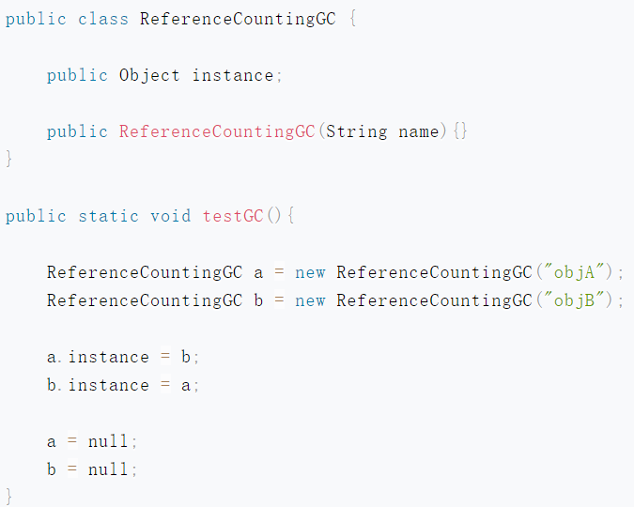

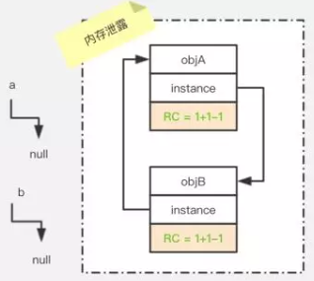
如何定义垃圾
引用计数法的缺陷

Slide 9
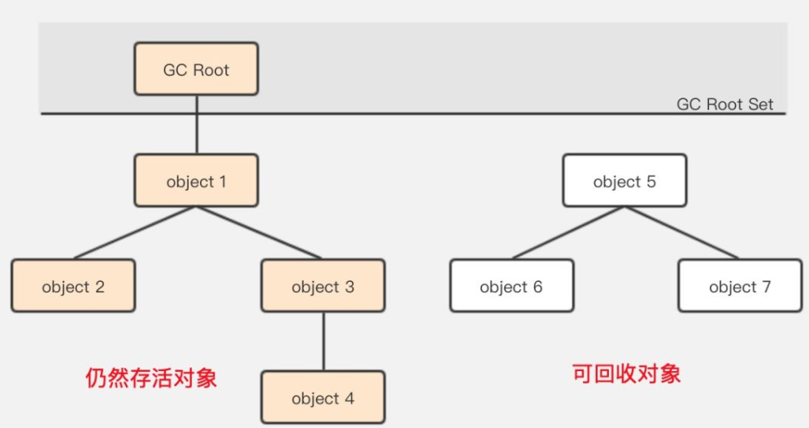
如何定义垃圾
可达性分析法
基本思想：
以一些称为 “GC Roots” 的对象作为起点
从这些节点开始向下搜索，所走过的路径称为引用链
当一个对象到 GC Roots 没有任何引用链相连的话，则证明此对象是不可用的

Slide 10
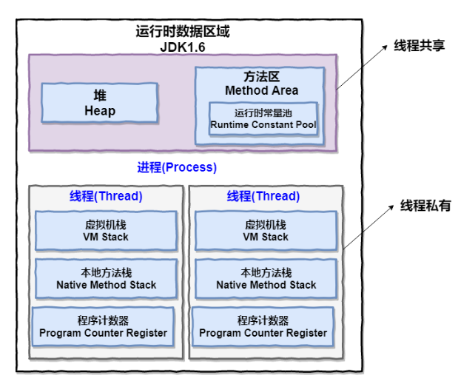
如何定义垃圾
Java内存区域
可达性分析法解决了引用计数法的“相互引用”问题，只要无法与 GC Root 建立直接或间接的连接，系统就会判定为可回收对象。但引申出了另一个问题，哪些东西可以作为 GC Root。

Slide 11
如何定义垃圾
Java内存区域
虚拟机栈：描述的是 Java 方法执行的内存模型，每次方法调用的数据都是通过虚拟机栈传递的。由一个个栈帧组成，而每个栈帧中都拥有：局部变量表、操作数栈、动态链接、方法出口信息。
方法区：用于存储已被虚拟机加载的类信息、常量、静态变量等数据。
堆：唯一目的就是存放对象实例，几乎所有的对象实例以及数组都分配到这一块内存上。垃圾回收器管理的最主要区域。
Notes:
动态链接，符号引用和直接引用在运行时进行解析和链接的过程

Slide 12
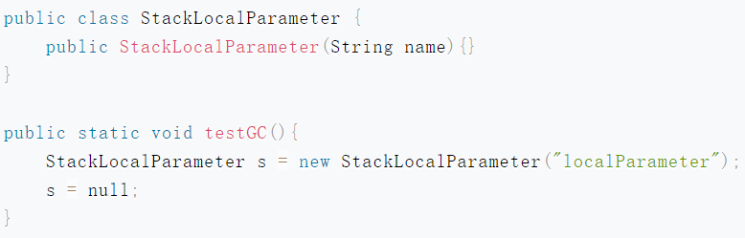
如何定义垃圾
可以作为GC Root的对象
虚拟机栈（栈帧中的局部变量表）中引用的对象
此时的 s，即为 GC Root，当s置空时，localParameter 对象也断掉了与 GC Root 的引用链，将被回收。

Slide 13
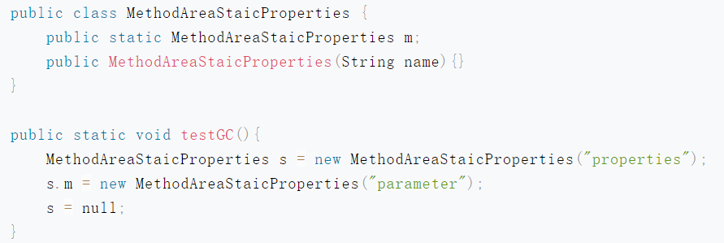
如何定义垃圾
可以作为GC Root的对象
2. 方法区中类静态属性引用的对象
s 是 GC Root，s 置为 null，经过 GC 后，s 所指向的 properties 对象由于无法与 GC Root 建立关系被回收。
而 m 作为类的静态属性，也属于 GC Root，parameter 对象依然与 GC root 建立着连接，所以此时 parameter 对象并不会被回收。

Slide 14
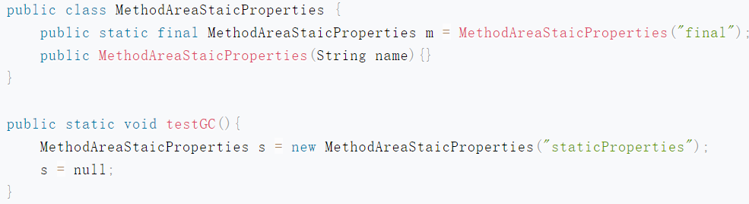
如何定义垃圾
可以作为GC Root的对象
3. 方法区中常量引用的对象
m 为方法区中的常量引用，也是 GC Root，s 置为 null 后，final 对象也不会因没有与 GC Root 建立联系而被回收。

Slide 15
PART
怎么回收垃圾
03
垃圾回收方法的思想

Slide 16
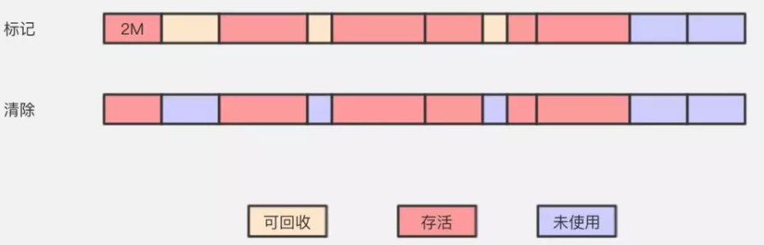
怎么回收垃圾
标记 - 清除法
标记清除法（Mark-Sweep）是最基础的一种垃圾回收方法法，它分为2部分：
对内存区域中的对象进行标记，哪些属于可回收标记出来；
然后把这些垃圾拎出来清理掉。
存在问题——内存碎片

Slide 17
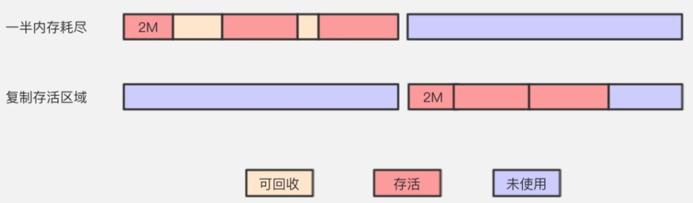
怎么回收垃圾
复制法
复制法（Copying）在标记清除法上演化而来，将可用内存按容量划分为大小相等的两块，每次只使用其中的一块。当这一块的内存用完，就将还存活着的对象复制到另外一块上面，然后再把已使用过的这一块一次清理掉。
优点：解决标记-清除法的内存碎片问题，保证了内存的连续可用。
缺点：最大可分配内存空间减半

Slide 18
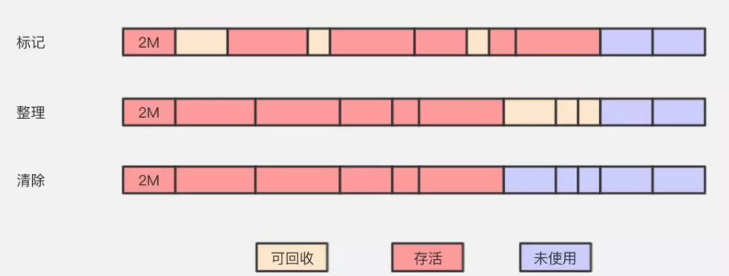
怎么回收垃圾
标记 - 整理法
标记整理法（Mark-Compact）标记过程仍然与标记-清除法一样，但后续步骤不是直接对可回收对象进行清理，而是让所有存活的对象都向一端移动，再清理掉端边界以外的内存区域。
优点：解决了内存碎片的问题，也规避了复制法只能利用一半内存区域的弊端
缺点：对内存变动更频繁，需要整理所有存活对象的引用地址，在效率上比复制法要差很多

Slide 19
怎么回收垃圾
分代回收法
当前JVM的垃圾回收都采用的方法，根据对象存活周期的不同将内存分为几块。一般将 java 堆分为新生代和老年代，根据各个年代的特点选择合适的垃圾回收方法。
在新生代中，每次垃圾回收时都发现有大批对象死去，只有少量存活，所以选用复制法，只需要付出少量存活对象的复制成本。
而老年代中，因为对象存活率高、没有额外空间对它进行分配担保，就必须使用标记-清理法或者标记 -整理法来进行回收。
Notes:
这种算法没有什么新的思想，只是

Slide 20
PART
java堆的结构
04
关系到采取什么回收方式

Slide 21
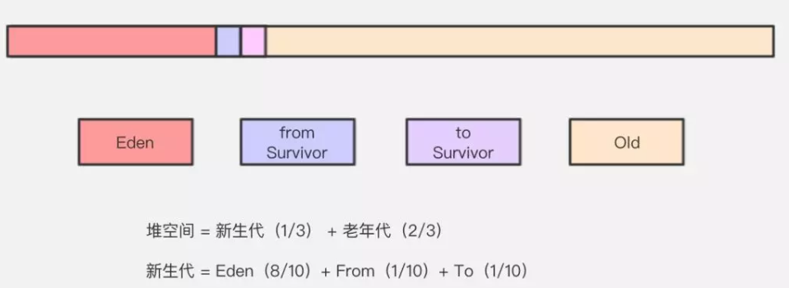
java堆的结构
Java 堆主要分为2个年代-新生代与老年代，其中新生代又分 Eden 区和 Survivor 区，其中 Survivor 区又分 From (s0) 和 To (s1) 2个区

Slide 22
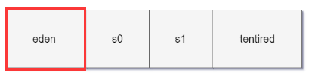
java堆的结构
Eden区
IBM 公司的专业研究表明，有将近98%的对象是快速死亡的，所以针对这一现状，大多数情况下，对象会在新生代 Eden 区中进行分配，当 Eden 区没有足够空间进行分配时，虚拟机会发起一次 Minor GC，Minor GC 相比 Major GC 更频繁，回收速度也更快。
通过 Minor GC 之后，Eden 会被清空，Eden 区中绝大部分对象会被回收，而那些无需回收的存活对象，将会进到 Survivor 的S0或S1区（若空间不够，则直接进入 Old 区）。

Slide 23

java堆的结构
Survivor区
Survivor 区相当于是 Eden 区和 Old 区的一个缓冲
作用：减少被送到老年代(Old区)的对象，进而减少 Major GC 的发生
分成两部分的原因：采用复制的回收方法，避免内存碎片化

Slide 24

java堆的结构
Old区
老年代占据着2/3的堆内存空间，只有在 Major GC 的时候才会进行清理，每次 GC 都会触发“Stop-The-World”。内存越大，STW 的时间也越长，所以内存也不仅仅是越大就越好。由于复制法在对象存活率较高的老年代会进行很多次的复制操作，效率很低，所以老年代这里采用的是标记 - 整理法。

Slide 25
java堆的结构
直接进入Old区的情况
1. 大对象直接进入老年代
大对象就是需要大量连续内存空间的对象，这样做主要是为了避免在 Eden 区及2个 Survivor 区之间发生大量的内存复制。
2. 长期存活的对象直接进入老年代
虚拟机给每个对象定义了一个对象年龄（Age）计数器。正常情况下对象会不断的在 Survivor 的 S0 区与 S1 区之间移动，对象在 Survivor 区中每经历一次 Minor GC，年龄就增加1岁。当Age达到阈值时，这时候就会被转移到老年代。可通过-XX:MaxTenuringThreshold这个JVM参数设定阈值。
3. 动态对象年龄
虚拟机并不强制要求对象年龄必须到阈值，才会放入老年区，如果 Survivor 空间中相同年龄所有对象大小的总合大于 Survivor 空间的一半，年龄大于等于该年龄的对象就可以直接进去老年区，无需等到“老年”。
Notes:
（比如：字符串、数组）

Slide 26
谢谢观看

